Slide 1
嵌入式操作系统
主讲： 油海东
院系： 通信教研室302
QQ： 5315664
Web： www.youhaidong.cn
Email: stuyou@126.com

Slide 2



第5章 shell编程
1.正则表达式
2. grep/egrep命令
3.sed工具
4. awk工具

Slide 3
什么是正则表达式
正则表达式就是处理字符串的方法，是以行为单位进行字符串的处理行为，
正则表达式透过一些特殊符号的辅助，可以让使用者轻易的达到“搜索/删除/取代” 某特定字符串目的

Slide 4
什么是正则表达式
正则表达式基本上是一种“表示法”， 只要工具程序支持这种表示法，那么该工具程序就可以用来作为正则表达式字符串处理之用。 例如 vim, grep, awk ,sed ,find等工具
有些命令不支持正则表达式，如cd，ls等

Slide 5
正则表达式部分操作符
符号 | 含义
\ | 将下一字符标记为特殊字符、文本、八进制转义符。例如，“n”匹配字符“n”，“\n”匹配换行符
^ | 匹配输入字符串开始的位置。例如，“^st”匹配以st开始的行
$ | 匹配输入字符串结尾的位置。例如，“st$”匹配以st结尾的行
* | 零次或多次匹配前面的字符或表达式，例如，“zo*”匹配“z”和“zoo”
+ | 一次或多次匹配前面的字符或表达式，例如“zo+”与“zo”和“zoo”匹配，但与“z”不匹配
？ | 零次或一次匹配与前面的字符或表达式，例如“do?”匹配“do”或“does”中的“do”
\{n\} | n是非负整数，正好匹配n次，例如，“o\{2\｝”与“Bob”中的“o”不匹配，但与“food”中的两“o”匹配
- <number> -

Slide 6
正则表达式部分操作符
符号 | 含义
\｛n，m\｝ | m和n是非负整数，其中n<=m。匹配至少n次，至多m次，例如“o\｛1，3\｝”匹配“foooood”中的前三个“o”
x|y | 匹配x或y。例如“z|food”匹配“z”或“food”，“(z|f)ood”匹配“zood”或“food”
[a-z] | 字符范围，匹配指定范围内的任何字符，例如，“[a-z]”匹配“a”到“z”范围内的任何小写字母
[^a-z] | 反向字符范围。匹配不在指定范围内的任何字符，例如“[^a-z]”匹配任何不在“a”到“z”范围内的任何字符
\b | 匹配一个字边界，例如，“er\b”匹配“never”中的“er”，但不匹配“verb”中的“er”
\B | 非字边界匹配，例如，“er\B”匹配“verb”中的“er”，但不匹配“never”中的“er”
\f | 换页符匹配
- <number> -

Slide 7
正则表达式部分操作符
符号 | 含义
\f | 换页符匹配
\d | 数字字符匹配，等效于[0-9]
\D | 非数字字符匹配，等效于[^0-9]
\n | 换行符匹配
\r | 匹配一个回车符
\s | 匹配任何空白字符，包括空格，制表符，换页符等。
\t | 制表符匹配
\w | 匹配任何字类字符
\W | 匹配任何非字类字符
- <number> -

Slide 8
第5章 shell编程
1.正则表达式
2. grep/egrep命令
3.sed工具
4.awk工具

Slide 9
grep
搜索文件内容的命令有grep、egrep和fgrep，三个命令中：
fgrep命令是执行速度最快的，不过有较多的限制；
egrep是最慢的，但却是最灵活的，完全支持正则表达式；
grep具有合理的速度和部分正则表达式支持

Slide 10
grep
grep/egrep/fgrep是按行搜索的，如果在这一行中找到关键字，那么就把整行全部输出。
语法：grep [-cinvABC] ‘keyword’ filename

Slide 11
grep选项
-c ：打印符合要求的行数
-i ：忽略大小写
-n ：在输出符合要求的行的同时连同行号一起输出
-v ：打印不符合要求的行
-A ：后跟一个数字（有无空格都可以），例如 –A2则表示输出符合要求的行以及下面两行
-B ：后跟一个数字，例如 –B2 则表示输出符合要求的行以及上面两行
-C ：后跟一个数字，例如 –C2 则表示输出符合要求的行以及上下各两行

Slide 12
grep
查找/etc/passwd中的“root”所在的行

Slide 13

grep

Slide 14
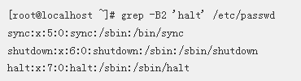
grep

Slide 15
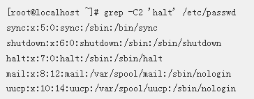
grep

Slide 16

grep
过滤出带有某个关键词的行并输出行号

Slide 17
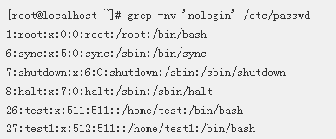
grep
过滤不带有某个关键词的行，并输出行号

Slide 18
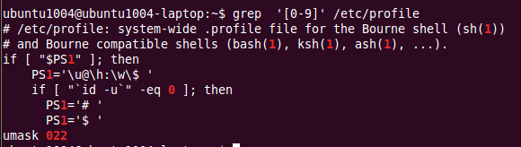
grep
过滤出所有包含数字的行

Slide 19
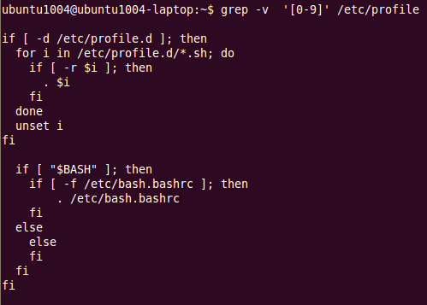
grep
过滤出所有不包含数字的行

Slide 20

grep
寻找以“if”开头的行

Slide 21
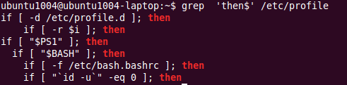
grep
寻找以“then”结尾的行

Slide 22
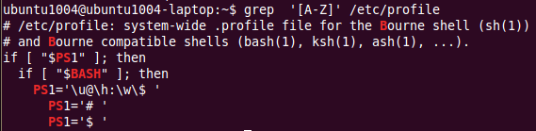
grep
找出包含大写字母的行

Slide 23
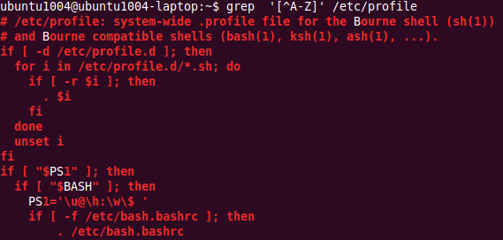
grep
找出不包含大写字母的行

Slide 24
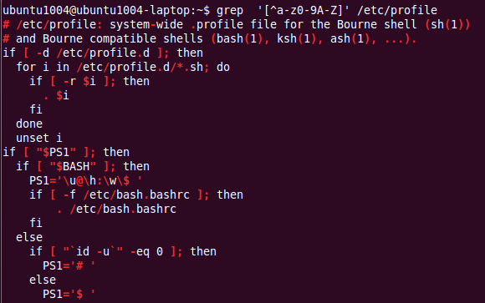
grep
找出包含特殊字符所在的行（既不是大小写字母也不是数字）

Slide 25
grep
过滤任意一个字符与重复字符
.代表任意一个字符

Slide 26
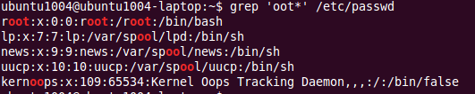
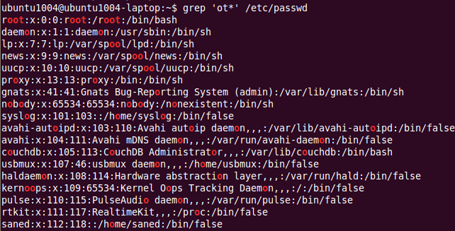
grep
过滤任意一个字符与重复字符
*表示零个或多个前面的单个字符

Slide 27
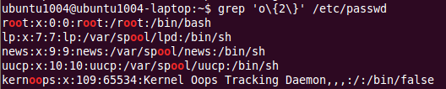
grep
指定要过滤字符出现的次数
s{n }，n为数字，表示前面的字符s要重复的次数。注意，{ }左右都需要加上脱意字符 ‘\’, 另外，使用{ }我们还可以表示一个范围的，具体格式是 ‘{n1,n2}’ 其中n1<n2，表示重复n1到n2次前面的字符，n2还可以为空，则表示大于等于n1次

Slide 28
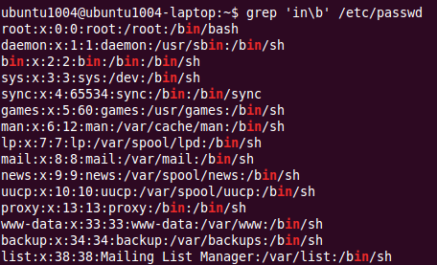

grep
匹配字的边界：\b

Slide 29
grep
匹配特殊字符：查询还有特殊含义的字符，如$ . ‘ “ * [ ] ^ | \ + ?等，必须在特定字符钱加上\
查找包含“.”的所有的行：grep ‘\.’ filename

Slide 30
grep练习
使用touch命令在主目录下创建以下文件：ex1、ex1.c、ex2、ex2.c、example、ls.copy、grep.copy；使用ln命令创建grep.copy的软链接文件grep.sn
1.查找所有的目录所在的行；
2.查找所有的普通文件所在的行；
3.查找非目录文件所在的行
4.查找所有的“ex+数字”的文件所在的行
5.查找所有的扩展名为c的文件所在的行
6.查找所有的扩展名为copy的文件所在的行

Slide 31
第5章 shell编程
1.正则表达式
2. grep/egrep命令
3.sed工具
4. awk工具

Slide 32
sed命令
grep实现的只是查找功能，却不能实现把查找的内容进行“处理”。Sed命令能实现把把查找出来的内容进行“处理”，比如替换等。
sed是流式编辑器，是针对文档的行来操作的。注意: sed只对输入处理,并在标准输出上输出,不改变原有文件内容,如果想保存结果要用重定向命令

Slide 33
Sed命令
sed 是一种流式编辑器，它一次处理文件的一行内容。处理时，把当前处理的行存储在临时缓冲区中，称为“模式空间”（pattern space），接着处理缓冲区中的内容，处理完成后，把缓冲区的内容送往屏幕。然后处理下一行，这样不断重复，直到文件末尾。原内容并没有改变。

Slide 34
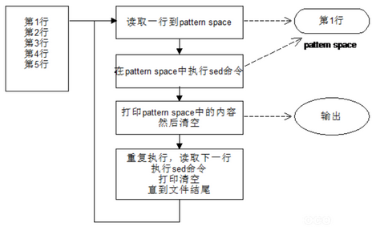
Sed命令

Slide 35
sed语法
sed [-nerif] ‘[动作]’ file
-n：使用安静模式。在一般 sed 的用法中，所有来自 STDIN的数据一般都会被输出到屏幕上。但如果加上 -n 参数后，则只有经过sed 特殊处理的那一行(或者动作)才会被输出。
-e ‘动作’：多动作处理
-f filename：直接将 sed 的动作写在一个文件内， -f filename 则可以执行 filename 内的sed 动作
-r：sed 的动作支持的是扩展的正则表达式。(默认是基础的正则表达式)
-i ：直接修改读取的文件内容，而不是由屏幕输出。

Slide 36
sed语法
sed [-nerif] ‘[动作]’ file
动作说明： [addr] function’（用单引号）
addr(位址)：两种方式：1.行数：[n1[,n2]]代表“选择进行动作的行数（第n1行到第n2行）”，只有n1，表示第n1行。2.正则表达式。
function：
a ：新增， a 的后面可以接字符串，而这些字符串会在新的一行出现(目前的下一行)
i ：插入， i 的后面可以接字符串，而这些字符串会在新的一行出现(目前的上一行)；

Slide 37
sed语法
function：
p ：打印，将某个选择的数据输出。通常 p 与参数 sed -n 一起使用
d ：删除，因为是删除，所以 d 后面通常不接任何内容
c ：行替换， c 的后面可以接字符串，这些字符串可以替换 n1,n2 之间行！
s ：替换，通常这个 s 动作搭配正则表达式使用

Slide 38
sed打印行（p）
打印第2行
注意：不使用-n选项，除了输出所有行，还会输出匹配行，使用-n选项，只输出匹配行

Slide 39
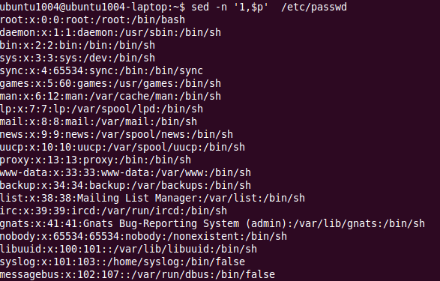
sed打印行
打印所有行，$表示最后一行

Slide 40

sed打印行
打印1-3行

Slide 41
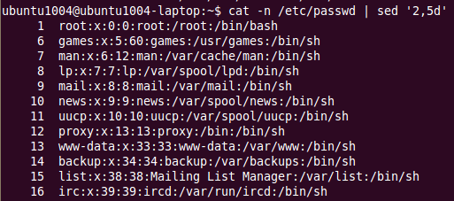
sed删除行（d）
显示/etc/passwd的内容，显示行号，同时删除第2到5行

Slide 42
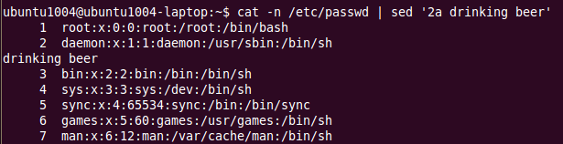
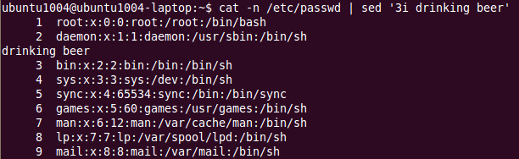
sed插入行（i）
将/etc/passwd添加行号输出，并在第3行前添加“drinking beer”

Slide 43
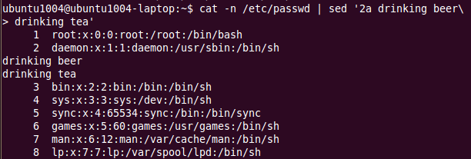
sed插入行（a）
新增两行“drinking beer”、“drinking tea”，两行用反斜杠\隔开，输完\后回车，再输第二个

Slide 44
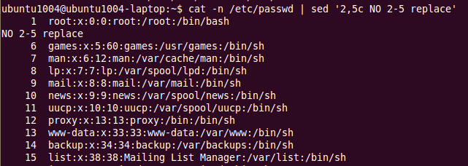
sed以行为单位的替换(c)
显示/etc/passwd的内容，显示行号，同时把2-5行用“NO 2-5 replace”替换掉。

Slide 45
sed -e选项
sed [-nerif] ‘[动作]’ file
-e选项用来实现在一个sed命令中执行多个动作
在第2行后增加一行并删除第6行
若单独执行第2行后增加一行，-e选项可加可不加
sed -e ‘2a new line’ hello.c
sed ‘2a new line’ hello.c

Slide 46
sed -i选项
sed [-nerif] ‘[动作]’ file
-i ：直接修改读取的文件内容，而不是由屏幕输出。
在第2行后增加一行，并直接修改文件
在第2行后增加一行，并删除第6行，把结果直接存入文件

Slide 47
sed中使用正则表达式
sed [-nerif] ‘[动作]’ file
动作说明： [addr] function’（用单引号）
addr(位址)：两种方式：1.行数：[n1[,n2]]代表“选择进行动作的行数（第n1行到第n2行）”，只有n1，表示第n1行。2.正则表达式。
sed使用正则表达式与grep稍有不同，在sed中使用正则表达式时，正则表达式要括在“/”线之间。如/^root/，表示匹配以root开头的行

Slide 48
sed中的正则表达式
元字符 | 功能 | 示例
^ | 匹配行首 | /^root/，匹配所有以root开头的行
$ | 匹配行尾 | /root$/，匹配所有以$结尾的行
. | 匹配任意一个字符 | /r..t/，匹配任意以r和t结尾的四个字符
* | 匹配零个或多个前导字符 | /root*/，匹配包含字母roo，后跟零个或多个t

Slide 49
sed中的正则表达式
元字符 | 功能 | 示例
[] | 匹配字符组内的任意一个 | /[a-z]/，所有小写字母 /[aAcX]/，aAcX中任意一个字符
[^] | 匹配不在字符组内的任意一个 | /[^mM]y/，匹配包含y，但y之前那个字符不是M或m
\< \b | 单词左边界 | /\<my/，匹配包含以my开头的单词的行

Slide 50
sed中的正则表达式
元字符 | 功能 | 示例
\> \b | 单词右边界 | /my\>/，匹配包含以结尾的单词的行
o\{n\} | n个连续的o | /o\{5\}/，匹配连续5个o的行
o\{n,\} | 至少n个连续的o | /o\{5,\}/，匹配包含至少连续5个o的行
o\{n,m \} | n到m个连续的o | /o\{5,10\}/，匹配5到10个连续的o的行

Slide 51
sed中的正则表达式
元字符 | 功能 | 示例
& | 保存查找字符串，以便在替换字符串中使用 | s/er/kill&/，符号&代表查找的字符er。kill将被替换为killer

Slide 52
Sed正则表达式
输出/etc/passwd中包含root的行

Slide 53
Sed正则表达式
输出/etc/passwd中以root开头的行

Slide 54
Sed正则表达式
删除/etc/passwd中以root开头的行

Slide 55
Sed正则表达式
输出/etc/group中以stuyou结尾的行

Slide 56
Sed正则表达式
在/etc/group中以stuyou结尾的行后新增一行

Slide 57
sed正则表达式及s命令
sed [-nerif] ‘[动作]’ file
动作说明： [addr] function’（用单引号）
function：
s ：替换，通常这个 s 动作搭配正则表达式使用
用法：s/str1/str2/’，用str2替换str1，若行中有多个str1，则只替换第一个str1。
s/str1/str2/g，全局替换，所有的str1均用str2替换

Slide 58
sed正则表达式及s命令
把/etc/passwd中的root替换为ROOT

Slide 59
sed正则表达式及s命令
把/etc/passwd中所有的root替换为ROOT

Slide 60
sed正则表达式及s命令
把/etc/passwd中所有的行首root替换为ROOT

Slide 61
sed正则表达式及s命令
把/etc/passwd中第1到20行中的bin替换成BIN

Slide 62
sed正则表达式及s命令
把/etc/group中以stuyou结尾的行替换为STUYOU，并输出到屏幕

Slide 63
sed正则表达式及s命令
把/etc/group中1到50行中，以stuyou结尾的行替换为STUYOU，并输出到屏幕

Slide 64
sed正则表达式及s命令
把/etc/passwd中的数字删除，其余字符保留
注意和如下命令的区别

Slide 65
sed正则表达式及s命令
把/etc/passwd中的第10到20行的数字删除，其余字符保留
注意和如下命令输出结果的的区别

Slide 66
sed正则表达式及s命令
把/etc/passwd中的root替换为rooter

Slide 67
sed正则表达式及s命令
把/etc/passwd中所有行的行首添加ROOT
^.*$：匹配整行

Slide 68
sed练习
把/etc/passwd 复制到~/test.txt，用sed打印所有行
打印test.txt的3到10行
打印test.txt 中包含 ‘root’ 的行
删除test.txt 的15行以及以后所有行
删除test.txt中包含 ‘bash’ 的行
替换test.txt 中 ‘root’ 为 ‘toor’
替换test.txt中 ‘/sbin/nologin’ 为 ‘/bin/login’
删除test.txt中5到10行中所有的数字
删除test.txt 中所有特殊字符（除了数字以及大小写字母）
在test.txt 20行到末行最前面加 “aaa”

Slide 69
第5章 shell编程
1.正则表达式
2. grep/egrep命令
3.sed工具
4. awk工具

Slide 70
awk工具
sed 常常作用于一整个行的处理， awk 用来将一行当中分成数个“字段”来处理。
语法格式：awk 选项 'pattern1 {action1} 'pattern2 {action2}' filename
awk 后面接两个单引号并加上大括号 {} 来设定想要对数据进行的处理动作
其中 pattern 表示 AWK 在数据中查找的内容，而 action 是在找到匹配内容时所执行的命令
awk 主要是处理“每一行的字段内的数据”，而默认的字段的分隔符为 “空格键” 或 "[tab]键"

Slide 71
pattern
语法格式：awk 选项 'pattern1 {action1} 'pattern2 {action2}' filename
模式(pattern)可以是以下任意一个：
  /正则表达式/：用“//”括起来的正则表达式。
  关系表达式：使用运算符进行操作，可以是字符串或数字的比较测试。
  BEGIN语句块、END语句块

Slide 72
action
语法格式：awk 选项 'pattern1 {action1} 'pattern2 {action2}' filename
action由一个或多个命令、函数、表达式组成，之间由换行符或分号隔开，并位于大括号内，主要操作有：
  变量赋值、算术运算
  输出命令(print)
    print 表达式，把表达式的值输出到shell
  内置函数
  控制流语句（if/while/for等）

Slide 73
awk的处理流程
1. 读入第一行，并将第一行的每个字段依次填入$1, $2.... 等变量当中，$0为整行。字段的分隔符默认为空格键或[tab] 键。
2. 依据 “pattern” 的限制，判断是否需要进行后面的 “action”；若无pattern，则默认对每一行都执行后面的action
3. 执行完本行的action，若还有后续的“行”，则重复上面 1~3 的步骤，直到所有的数据都处理完为止。
awk 是“以行为一次处理的单位”， 而“以字段为最小的处理单位”

Slide 74
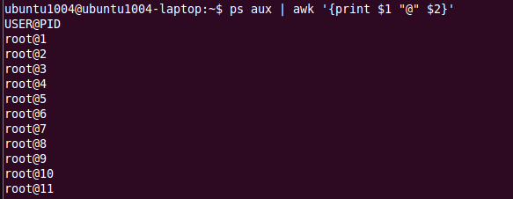
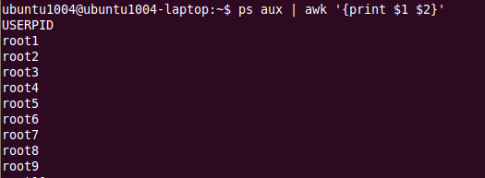
无pattern
将当前进程的用户及进程ID输出（无pattern，只有action，因此每行都会执行action）

Slide 75
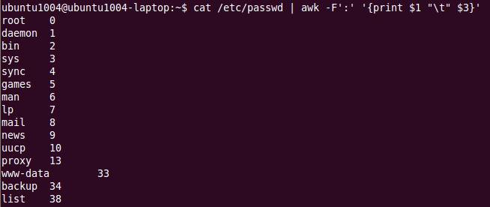
-F选项
将passwd文件中的用户名和用户ID输出，用tab键隔开。，-F 选项的作用是指定分隔符，如果不加-F指定，则以空格或者tab为分隔符

Slide 76
pattern
/正则表达式/：用“//”括起来的正则表达式。
关系表达式：使用运算符进行操作，可以是字符串或数字的比较测试。
BEGIN语句块、END语句块

Slide 77
pattern---正则表达式
/正则表达式/
passwd中，搜索显示包含root关键字的行。如果没有action，默认输出每行的内容

Slide 78
pattern---正则表达式
passwd中，输出root的用户名和用户ID

Slide 79
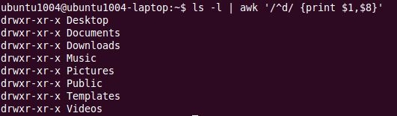
pattern---正则表达式
列出主目录下所有目录的权限及目录名

Slide 80
pattern
/正则表达式/：用“//”括起来的正则表达式。
关系表达式：使用运算符进行操作，可以是字符串或数字的比较测试。若是字符串，用双引号括起来，若是数字，则不需要。
BEGIN语句块、END语句块

Slide 81
awk条件操作符
操作符 | 描述 | 操作符 | 描述
< | 小于 | >= | 大于等于
<= | 小于等于 | > | 大于
== | 等于
!= | 不等于

Slide 82
awk逻辑操作符
||逻辑或
&&逻辑与
两个条件运算符的表达式可以进行逻辑运算

Slide 83
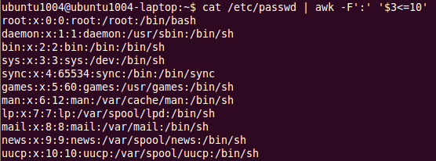
pattern---关系表达式
输出passwd中用户ID小于10的行

Slide 84
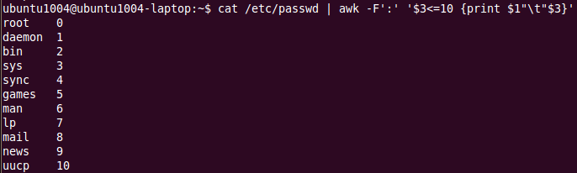
pattern---关系表达式
输出passwd中用户ID小于10的用户名及用户ID

Slide 85

pattern---关系表达式
输出passwd中用户ID小于等于10且shell为/bin/sync的行
&&：两个条件进行“与”操作

Slide 86
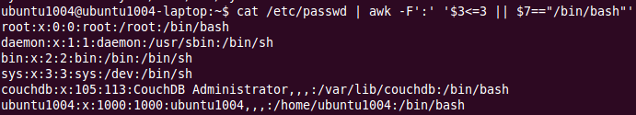
pattern---关系表达式
输出passwd中用户ID小于3或shell为/bin/bash的行
||：两个条件进行“或”操作

Slide 87
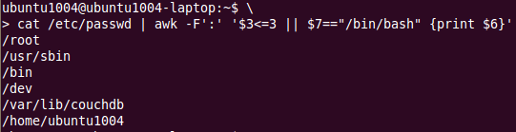
pattern---关系表达式
输出passwd中用户ID小于3或shell为/bin/bash的主目录

Slide 88
pattern
/正则表达式/：用“//”括起来的正则表达式。
关系表达式：使用运算符进行操作，可以是字符串或数字的比较测试。
BEGIN语句块、END语句块

Slide 89
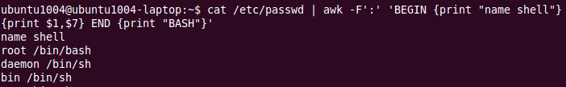
pattern---BEGIN END
BEGIN表示在处理任意行之前进行的操作
END表示处理所有的行之后进行的操作

Slide 90
action
action由一个或多个命令、函数、表达式组成，之间由换行符或分号隔开，并位于大括号内，主要操作有：
  变量赋值、算术运算
  输出命令(print)
  内置函数
  控制流语句（if/while/for等）

Slide 91
action---变量赋值、算术运算
变量名与C语言类似
赋值运算符 =
算术运算符
  + - * /

Slide 92
action---变量赋值、算术运算
统计/etc/group中的行数

Slide 93
action---变量赋值、算术运算
统计/etc/group中stuyou出现的次数
统计/etc/group中在行尾的stuyou的次数

Slide 94
action---变量赋值、算术运算
输出2+3。有多个action时，action之间用；隔开

Slide 95
action---变量赋值、算术运算
统计/etc/passwd中用户ID的和
体会和如下指令的区别

Slide 96
action---变量赋值、算术运算
统计/etc/passwd中用户ID小于100的用户个数

Slide 97
action
action由一个或多个命令、函数、表达式组成，之间由换行符或分号隔开，并位于大括号内，主要操作有：
  变量赋值、算术运算
  输出命令(print)
  内置函数
  控制流语句（if/while/for等）

Slide 98
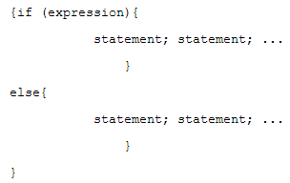
action---控制流语句

Slide 99
action---控制流语句
输出/etc/passwd中用户ID小于100的用户名
和如下命令等价

Slide 100
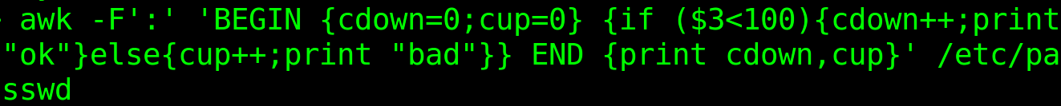
action---控制流语句
/etc/passwd中若用户ID小于100，输出ok，否则输出bad
/etc/passwd中统计用户ID小于100和超过100用户的个数，当小于100时，输出OK，超过100时，输出bad

Slide 101
awk内置变量
awk有许多内置变量用来设置环境信息，这些变量可以被改变，下面给出了最常用的一些变量。
$n：第n个字段
$0：当前行（作为单个变量）
NF：一行中的字段的个数
NR：已读取的行数
FS：输入字段分隔符，默认是空格或tab键
OFS：输出字段分隔符（默认为一个空格）

Slide 102
awk内置变量
RS ：输入行分隔符（默认为换行符）
ORS：输出行分隔符（默认为换行符）
ARGC：命令行参数个数
ARGV：命令行参数数组
FILENAME：当前输入文件的名字

Slide 103
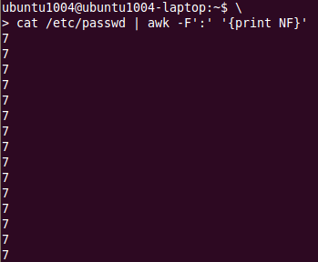
awk内置变量NF
输出每行字段的个数，NF

Slide 104
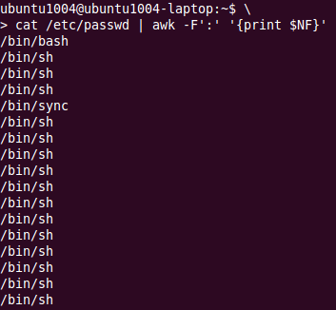
awk内置变量NF
passwd中，打印每一行的最后一个字段

Slide 105
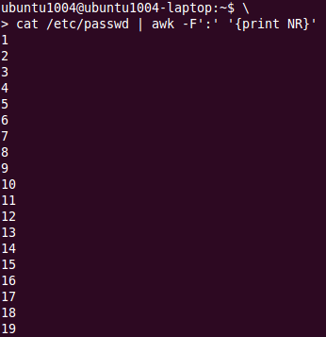
awk内置变量NR
输出已读的（行数）：NR

Slide 106

awk内置变量NR
passwd中，输出第20行的用户名

Slide 107
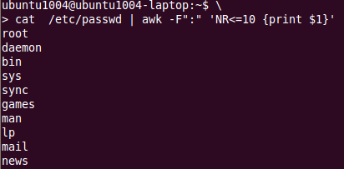
awk内置变量NR
passwd中，输出前10行的用户名

Slide 108
awk内置变量FS
设置输入字段分隔符为“：”

Slide 109
awk内置变量OFS
设置输出字段分隔符为“：”

Slide 110
awk内置变量$0
使用awk，输出/etc/passwd的文件内容，并输出行号

Slide 111
awk练习
把/etc/passwd复制成家目录下的test.txt文件
用awk 打印整个test.txt
查找所有包含 ‘bash’ 的行
查找第三段等于0的行
查找第一段为 ‘root’ 的行，并把该段的 ‘root’ 换成 ‘toor’ (可以连同sed一起使用)
打印每行的最后一段
打印行数大于20的所有行
打印所有第三段小于第四段的行
打印第一段以及最后一段，并且中间用 ‘@’ 连接 （例如，第一行应该是这样的形式 'root@/bin/bash‘ ）

